Slide 1
ПОДЕЛКИ ИЗ БУМАГИ «КОТИК»
Воспитатель
первой квалификационной категории:
Яковлева Нина Михайловна
2020 год

Slide 2
Бумага – это самый универсальный и доступный материал, привычный, обыкновенный и одновременно удивительный. Любая работа с бумагой не только увлекательна, но и познавательна. Это настоящее художественное творчество. Так как ваши ребята не умеют еще работать с ножницами, то им в помощь Вы, дорогие родители, а приклеить глазки, ушки, хвостик, сделают сами дети.

Slide 3
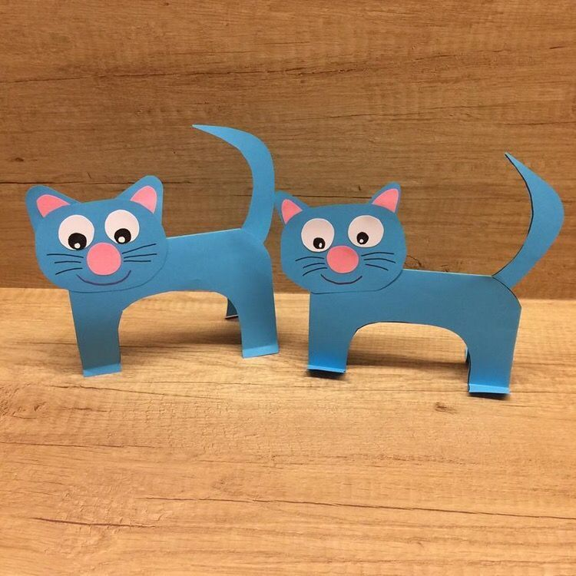
Вот он какой веселый котик

Slide 4
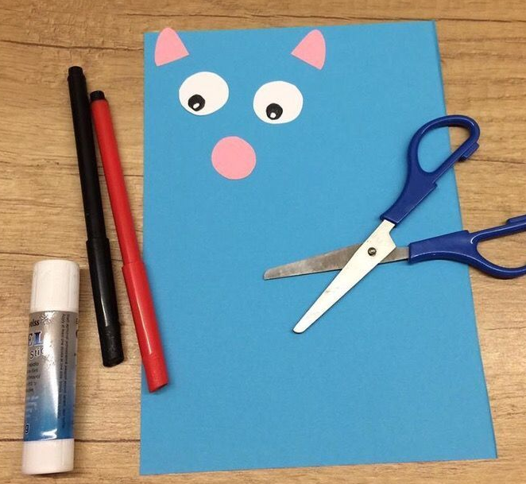
Для этого вам понадобится лист: цветной бумаги, ножницы, клей и фломастеры

Slide 5
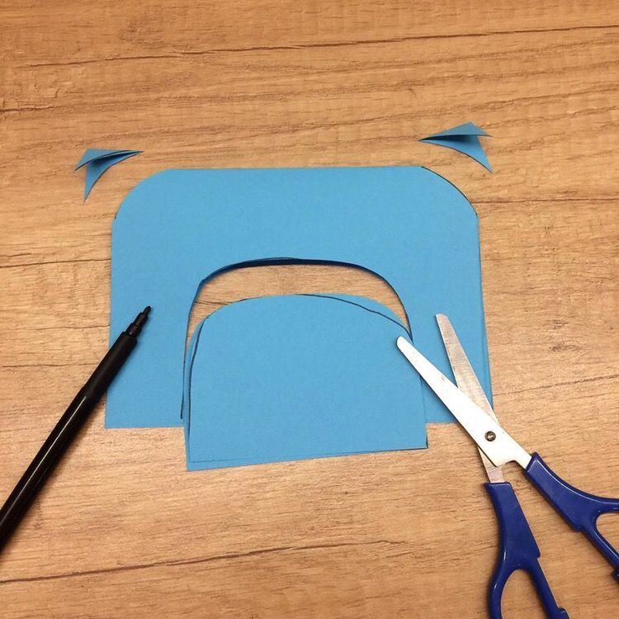
Складываем лист бумаги, рисуем туловище и вырезаем

Slide 6
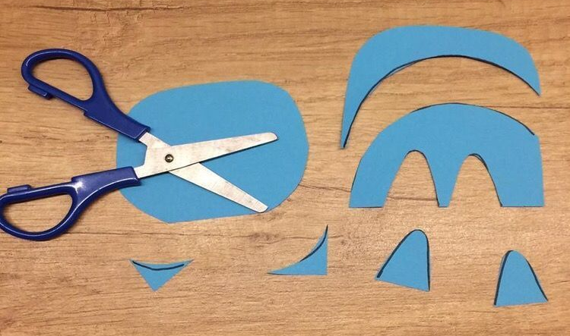
У одной из отрезанных половинок закругляем углы – это голова, из другой – вырезаем хвост и ушки

Slide 7
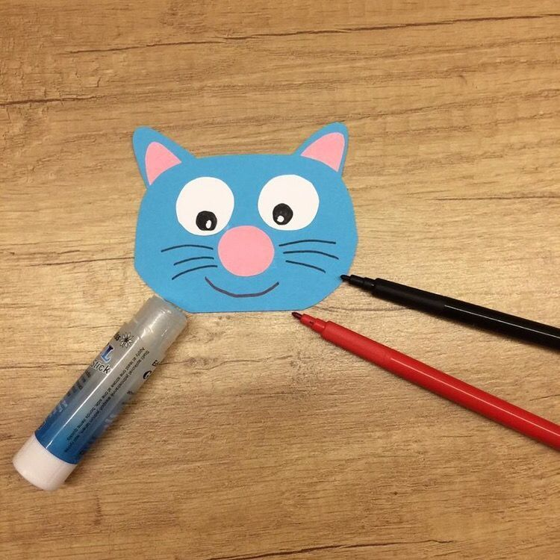
Оформляем мордочку

Slide 8
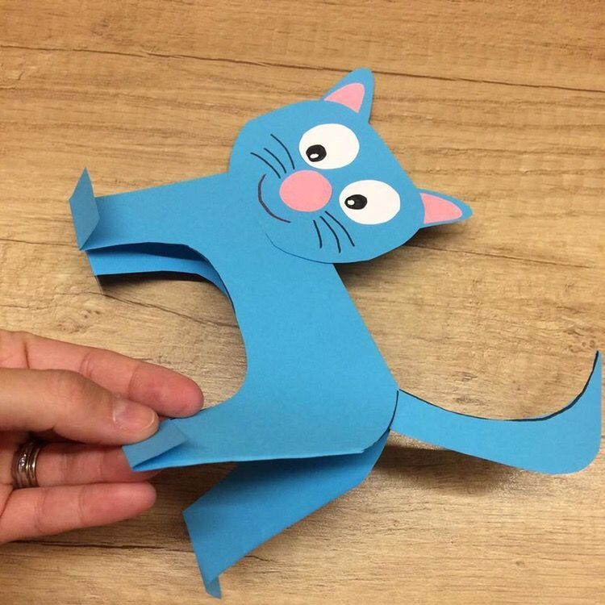
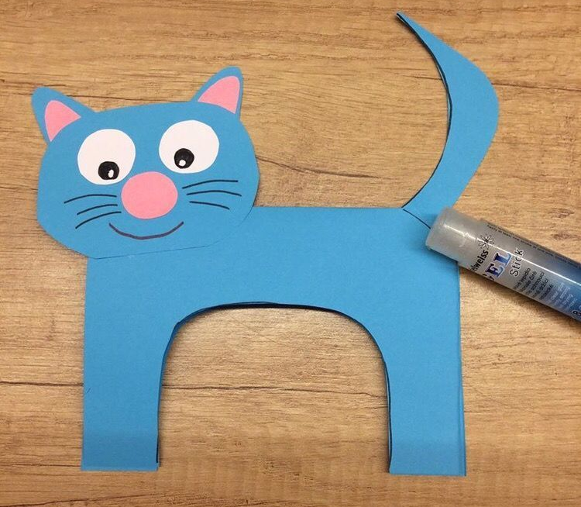
Приклеиваем мордочку и хвостик, отгибаем лапки, чтобы наш котик стоял

Slide 9
СДЕЛАЙТЕ СЕМЬЮ КОТИКОВ И ПОИГРАЙТЕ ВМЕСТЕ С РЕБЕНКОМ

